Slide 1
CF01_6_4_infográfía_consejos

Slide 2
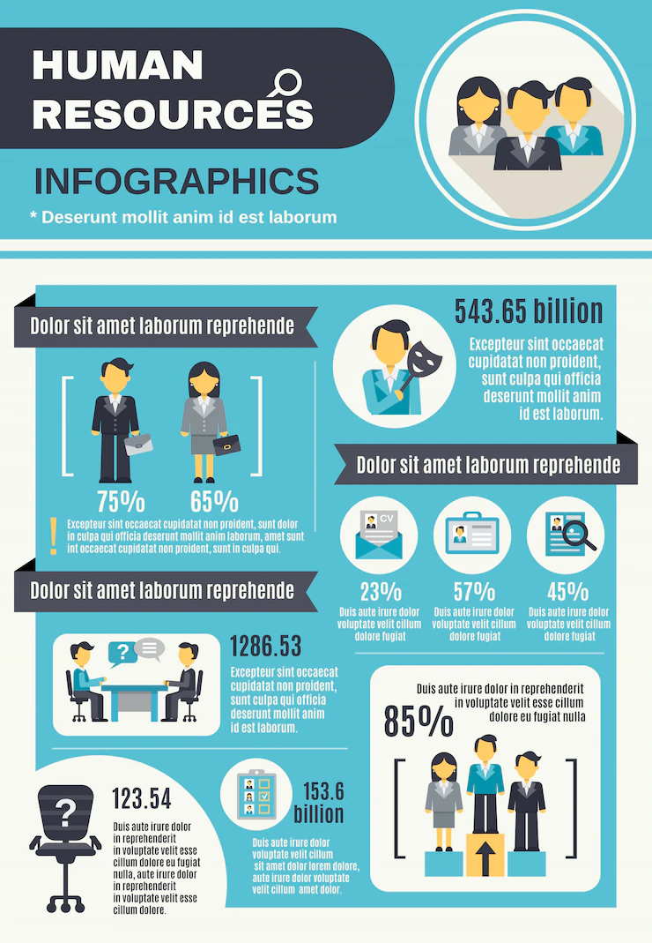
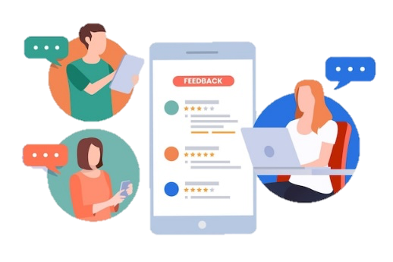

Indicaciones para la producción
Consejos básicos
para un encuestador
Favor realizar infografía de acuerdo a referencia visual dada.
DISTINTIVO
Es importante tener presente que cuando un encuestador va a realizar encuestas presenciales, requiere un carné o chaleco distintivo por parte de la empresa de modo que facilite su identificación y asociación con la empresa que realice el estudio.
PRUEBA PILOTO
Antes de aplicar una encuesta con un cliente real, se realiza un ejercicio de simulación que permita validar la comprensión y funcionamiento del instrumento.
Para ello, se debe propender que el piloto sea lo más cercano posible
a la realidad, de modo
que también incluso
permita medir tiempos
y comportamientos
posibles del encuestado
frente a los interrogantes.
INDUMENTARIA CÓMODA Y PERTINENTE
En la elección del vestuario se debe tener la comodidad como principal característica, por lo que utilizar un calzado tipo tenis será considerada la mejor opción. En cuanto a la pertinencia hace relación a que también se debe tener presente con qué tipo de público se va a interactuar.
CONFIANZA E IMPARCIALIDAD
Referencias de las imágenes: https://www.freepik.es/vector-gratis/infografia-recursos-humanos_3925762.htm#query=estadistica&from_query=cuantitativa&position=3&from_view=search
https://www.ine.cl/acceso-informantes/informacion-para-personas-encuestadas
En cuanto a la aplicación del cuestionario, trate de seguir el orden propuesto, garantizando la aplicación de las preguntas filtro y pase, ya que una mala administración en este tipo de preguntas, puede llevar a que el cuestionario no sea considerado como efectivo.
El tono de voz y la forma como se realizan las preguntas es clave. No debe parecer que se está apuntando al encuestado dependiendo de la respuesta que entregue. La clave entonces estará en realizar las preguntas de forma natural y conversada.
PREGUNTAS FILTRO Y PASE

